Slide 1
Игротека Звук «Л»
№ 4

Slide 2
Цель: автоматизация звука «Л» в словах.
Управление:
Узнать задание – кнопка
Смена слайдов – кнопка
Щелкать по картинкам левой кнопкой мышки.

Slide 3
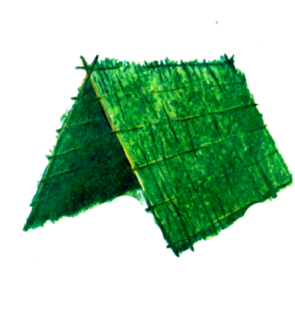
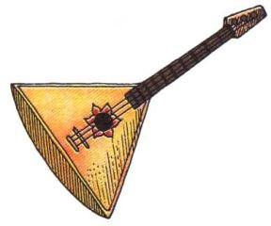
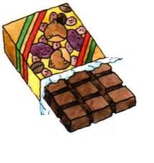
Подбери картинки к словам.
Четко произноси звук «Л».
Щелкните по тексту, чтобы скрыть его.
Сладкий
Еловый
Овощной
Тяжелый
Холодное
Деревянная
Домашний
Синий

Slide 4
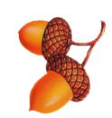
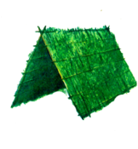
Назови картинку, щелкни по ней мышкой и назови появившуюся картинку, например, полотенце – много полотенец, шалаш – много шалашей). Четко произноси звук «Л».
Щелкните по тексту, чтобы скрыть его.

Slide 5
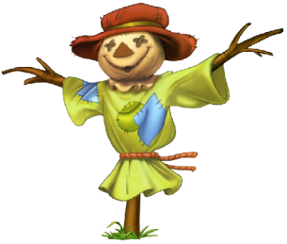
Что под чем? Произноси: «Под колосьями…», щелкай по картинке и называй появившуюся картинку. (Например, под колосьями колокольчик. Под шалашом колосья. Под балалайкой колокольчик. Под пугалом молоток). Четко произноси звук «Л».
Щелкните по тексту, чтобы скрыть его.

Slide 6
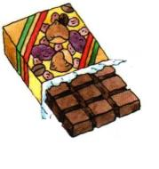
Назови картинку. Если слышится звук «Л»,
то щелкни по ней. Четко произноси звук «Л».
Щелкните по тексту, чтобы скрыть его.

Slide 7
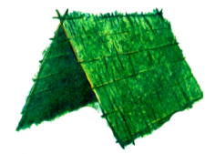
Отгадай от какого предмета тень (слева направо в верхнем ряду). Называй картинку (в нижнем ряду) и щелкай по ней.
Четко произноси звук «Л».
Щелкните по тексту, чтобы скрыть его.

Slide 8
Отгадай от какого предмета тень (слева направо в верхнем ряду). Называй картинку (в нижнем ряду) и щелкай по ней.
Четко произноси звук «Л».
Щелкните по тексту, чтобы скрыть его.

Slide 9
Отгадывай какие картинки спрятаны
и щелкай мышкой по звездочкам.
Четко произноси звук «Л».
Щелкните по тексту, чтобы скрыть его.

Slide 10
Отлично!

